Slide 1
Actualización de datos
Educalinks

Slide 2
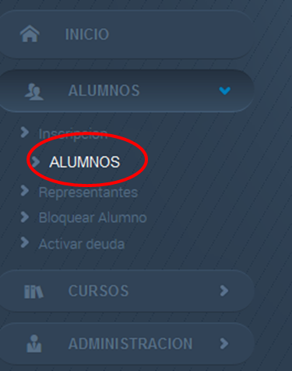
Actualización de Alumnos

Slide 3
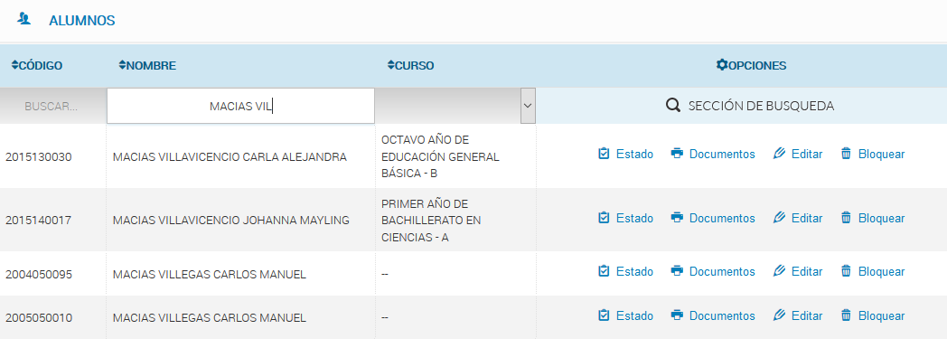

Slide 4
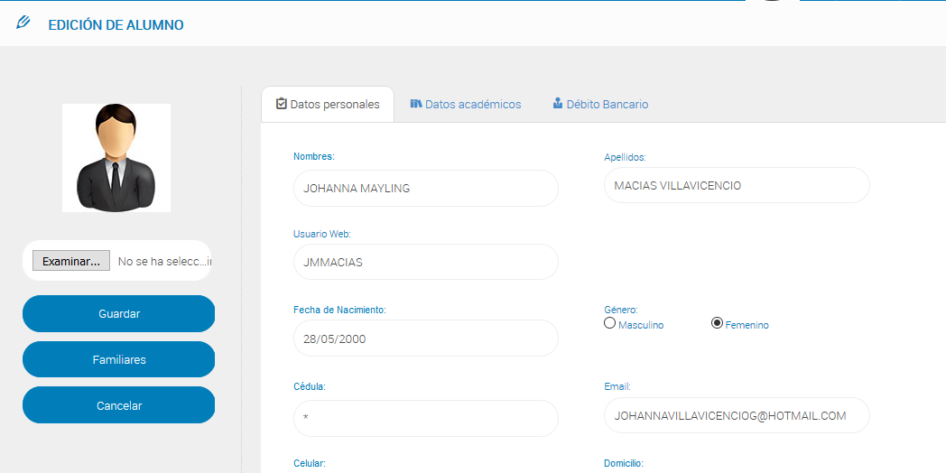

Slide 5
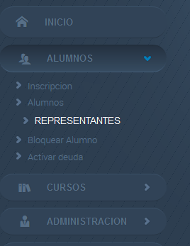
Actualización de Representantes

Slide 6


Slide 7
